Slide 1
АЛГОРИТМ подготовки к итоговой аттестации учащихся 9 ,11 класса в 2020-2021 учебном году

Slide 2
АЛГОРИТМ подготовки к итоговой аттестации учащихся
Материалы экзаменационных работ для обучающихся 9 ,11 класса готовятся управлениями образования.
Содержание итоговой аттестации и ожидаемые результаты регламентируются спецификацией в разрезе каждого предмета и языка обучения.
Руководители отделов образования несут ответственность за сохранность и конфиденциальность материалов экзаменационных работ и подписывает соглашение о неразглашении конфиденциальной информации с поставщиками экзаменационных материалов до организаций образования (форма соглашения о неразглашении конфиденциальной информации прилагается).
Руководители организаций образования несут ответственность за сохранность и конфиденциальность материалов экзаменационных работ.
16. Сроки проведение итоговой аттестации обучающихся 9,11класса в организациях образования осуществляется согласно приказу МОН РК.

Slide 3
ФОРМАТ ИТОГОВОЙ АТТЕСТАЦИИ ВЫПУСКНИКОВ ЗА КУРС ОСНОВНОГО СРЕДНЕГО ОБРАЗОВАНИЯ 2020-2021
1) письменный экзамен по родному языку (по языку обучения) – письменная работа (эссе), для обучающихся школ с углубленным изучением предметов гуманитарного цикла - письменная работа (статья, рассказ, эссе);
2) письменный экзамен по математике (алгебре);
3) письменный экзамен по казахскому языку и литературе в классах с русским, языком обучения и письменного экзамена по русскому языку и литературе в классах с казахским языком обучения;
ОСНОВАНИЕ: приказ Министра образования и науки Республики Казахстан от 18 марта 2008 года № 125 «Об утверждении Типовых правил проведения текущего контроля успеваемости, промежуточной и итоговой аттестации обучающихся для организаций среднего, технического и профессионального, послесреднего образования» с изменениями и дополнениями по состоянию на 21 октября 2020 года (П37)

Slide 4
ФОРМАТ ИТОГОВОЙ АТТЕСТАЦИИ ВЫПУСКНИКОВ ЗА КУРС ОБЩЕГО СРЕДНЕГО ОБРАЗОВАНИЯ 2020-2021
1) письменный экзамен по родному языку (по языку обучения) – письменная работа (эссе), для обучающихся школ с углубленным изучением предметов гуманитарного цикла - письменная работа (статья, рассказ, эссе);
2) письменный экзамен по математике (алгебре);
3) тестирование по истории Казахстана;
4) письменный экзамен по казахскому языку и литературе в классах с русским, узбекским, уйгурским и таджикским языками обучения и письменного экзамена по русскому языку и литературе в классах с казахским языком обучения;
ОСНОВАНИЕ: приказ Министра образования и науки Республики Казахстан от 18 марта 2008 года № 125 «Об утверждении Типовых правил проведения текущего контроля успеваемости, промежуточной и итоговой аттестации обучающихся для организаций среднего, технического и профессионального, послесреднего образования» с изменениями и дополнениями по состоянию на 21 октября 2020 года (П37)

Slide 5
Спецификация итоговой аттестации по предмету «Алгебра» 9 класс
Время выполнения | 3 часа
Экзаменационная работа состоит из 2 частей. Часть А содержит 10 заданий с выбором одного правильного ответа из пяти предложенных. Задания оцениваются в 1 балл. | Часть В содержит 8-10 заданий, требующих краткого или развернутого ответов. Задания оцениваются в 2-8 баллов.
Обучающиеся могут использовать математические инструменты: линейка и циркуль. Не разрешается пользоваться калькулятором.
Максимальный балл | 50 баллов
Описание экзаменационной работы Экзаменационная работа состоит из двух частей:
часть А включает вопросы с множественным выбором ответа
часть В включает вопросы с кратким и развернутым ответами.

Slide 6
Задачи оценивания
ЗО1 | Математические приемы Обучающиеся должны уметь воспроизводить, выбирать и использовать математические факты, понятия и приемы.
ЗO2 | Применение математики Обучающиеся должны уметь: • выбирать рациональный подход и применять соответствующий прием при решении задач, в том числе многоэтапных; • моделировать ситуации, в том числе связанные с реальными событиями, используя математические приемы и методы, и интерпретировать решения в контексте задач; • использовать логические аргументы для представления результатов решения или для доказательств математических высказываний; • представлять решения и приводить аргументы, используя подходящие математические обозначения и форму записи.

Slide 7
Распределение баллов по задачам оценивания
Задачи оценивания | Всего
ЗO1 Математические приемы | 25
ЗO2 Применение математики | 25
Итого: | 50
Распределение баллов по разделам учебной программы
Числа | Алгебра | Статистика и теория вероятностей | Математическое моделирование и анализ
16% - 24% (8-12 баллов) | 42% - 50% (21-25 баллов) | 12% - 20% (6-10 баллов) | 16% - 24% (8-12 баллов

Slide 8
Процесс выставления баллов и оценки за экзаменационную работу
Процесс выставления баллов за экзаменационную работу осуществляется аттестационной комиссией на основании
предоставленной схемы выставления баллов. Выставленные баллы обучающихся переводятся в оценку согласно шкале перевода баллов в оценки.
Баллы | Процентное содержание баллов, % | Оценка
0 – 19 | 0 – 39 | 2 (неудовлетворительно)
20 – 32 | 40 – 64 | 3 (удовлетворительно)
33 – 42 | 65 – 84 | 4 (хорошо)
43 – 50 | 85 – 100 | 5 (отлично)

Slide 9
Описание оценок
Описание оценок дается для общего представления стандартов возможных достижений обучающихся, за которые присуждается определенная оценка. На практике присужденная оценка зависит от степени соответствия работ обучающихся задачам оценивания.
Оценка | Описание
5 | Обучающийся демонстрирует глубокое знание и понимание предмета. Обучающийся является в полной мере компетентным в использовании математических приемов, содержащихся в учебной программе, и способен выбрать метод решения, соответствующий конкретной ситуации. Обучающийся владеет прочными арифметическими навыками и способен производить точные вычисления. Обучающийся способен применять математические приемы в различных контекстах, знакомых и незнакомых. Обучающийся может использовать правильные математические суждения при решении задач, четко обосновывая выбор математических приемов.
4 | Обучающийся демонстрирует хорошее знание и понимание предмета. Обучающийся является компетентным в использовании математических приемов, содержащихся в учебной программе, и способен выбрать метод решения, соответствующий конкретной ситуации. Обучающийся владеет хорошими арифметическими навыками. Обучающийся применяет свои знания для решения задач, представленных в известных контекстах, в том числе многоступенчатых задач. В своих решениях обучающийся использует математические суждения. Обучающийся выбирает эффективные методы для поиска решений, проверяя, насколько правдоподобны эти решения.
3 | Обучающийся демонстрирует базовые знания по предмету. Обучающийся является компетентным в использовании некоторых математических приемов, содержащихся в учебной программе. Обучающийся может выполнять стандартные арифметические вычисления, алгебраические преобразования. Обучающийся умеет применять свои знания при решении типовых задач. Иногда при решении несложных задач обучающийся может определить соответствующие математические приемы и применить их для поиска решения. В некоторых случаях обучающийся может интерпретировать результаты решения в заданном контексте.
2 | У обучающегося отсутствуют базовые знания по предмету.

Slide 10
Спецификация итоговой аттестации по предмету «Русский язык» (с русским языком обучения) 9 класс
Описание экзаменационной работы
ОПИСАНИЕ ЭКЗАМЕНАЦИОННОЙ РАБОТЫ
Чтение и письмо | 2 часа
Экзаменационная работа предполагает работу с двумя текстами (общий объем текстов –400-450 слов). На основе текстов обучающиеся выполняют письменную работу – эссе аргументация (170-200 слов), при этом используя соответствующую лексику, приводя в качестве аргументов переработанную информацию из обоих текстов. Пользоваться словарями запрещается.
Для обучающихся с углубленным изучением предметов гуманитарного цикла экзаменационная работа предполагает работу с двумя текстами (общий объем – 450-500 слов). На основе текстов обучающиеся выполняют одну письменную работу – эссе/ статья/рассказ и др. (200-250 слов), при этом используя соответствующую лексику, приводя в качестве аргументов переработанную информацию из обоих текстов. Пользоваться словарями запрещается.
Максимальный балл

Slide 11
Распределение баллов
Задачи оценивания | Всего
ЗO 1 Коммуникативная компетенция | 10
ЗO 2 Языковая компетенция | 10
ВСЕГО | 20
Процесс выставления баллов и оценки за экзаменационную работу
Баллы экзаменационной работы | Процентное содержание баллов, % | Оценка
0-7 | 0-39 | 2 (неудовлетворительно)
8-12 | 40-64 | 3 (удовлетворительно)
13-16 | 65-84 | 4 (хорошо)
17-20 | 85-100 | 5 (отлично)
Процесс выставления баллов за экзаменационную работу осуществляется аттестационнойкомиссией на основании предоставленной схемы выставления баллов. Выставленные баллы обучающихся переводятся в оценку согласно шкале перевода баллов в оценки.

Slide 12
Задачи оценивания
ЗО1 | Коммуникативная компетенция Обучающиеся должны уметь • понимать и интерпретировать главную и детальную информацию(текстовую, числовую, графическую) текстов различных типов, жанров и стилей; • извлекать необходимую информацию из различных источников, анализируя и синтезируя ее; • создавать тексты разных типов, жанров и стилей, синтезируя услышанную и прочитанную информацию; • писать собственный текст проблемного характера (статья, эссе, письмо и др.), демонстрируя способность анализировать и оценивать предложенную информацию.
ЗО2 | Языковая компетенция Обучающиеся должны уметь • соблюдать грамматические, орфографические, пунктуационные и стилистические нормы

Slide 13
Описание оценок
Оценка | Описание
5 | Обучающийся демонстрирует глубокие знания русского языка. Находит и обрабатывает информацию из различных источников, свободно выражает свои мысли. Приводит подробное объяснение точки или точек зрений в соответствии с темой. Умеет передавать сложные идеи убедительно, может привлечь внимание целевой аудитории, при этом выполняя требуемые коммуникативные задачи. Эффективно использует широкий ряд сложных структур, лексику активного и пассивного запаса, определенный стиль, различные языковые средства и приемы, соответствующие цели высказывания. Демонстрирует безошибочное и точное использование грамматических структур. Высокий уровень грамотности
4 | Обучающийся демонстрирует достаточные знания русского языка. Находит и обрабатывает информацию из различных источников. Умеет передавать идеи четко и понятно в большинстве случаев. Текст имеет четкую структуру и логически последователен с использованием различных средств связи и структур, но некоторые важные идеи не развиты. Структура письма четкая, но последовательность иногда нарушается. Правильно использует достаточное количество языковых структур и словарного запаса, включая лексику пассивного запаса. Использует простые и сложные грамматические структуры. Временами допускает ошибки, не затрудняющие понимание содержания текста.
3 | Обучающийся демонстрирует базовые знания русского языка. Задание выполняет не до конца, или текст содержит несколько важных идей, но при этом есть серьезные упущения. Текст составлен нечетко; идеи не связаны или связаны в недостаточнойстепени. Часто нарушает основные правила данного типа текста. Словарный состав ограниченный, слова повторяются, частые ошибки. Повторяющиеся ошибки как серьезные, так и незначительные частозатрудняют понимание содержания текста. Не имеет никакого представления об использовании определенного стиля,грамматических форм, соответствующих цели текста.
2 | У обучающегося отсутствуют базовые знания по предмету.

Slide 14
Схема выставления баллов
Коммуникативность | Языковая компетентность
9-10 баллов • Четкое понимание аудитории, цели, формы, особенностей текста и производимых ими эффектов. • Умелая переработка материала в поддержку своей точки зрения; высокий уровень использования уместного стиля | 9-10 баллов • Грамотное использование сложных грамматических конструкций (формы глаголов, предлоги и падежные окончания,порядок слов, использование сложныхпредложений). • Язык грамотный, без ошибок
7-8 баллов • Ясное понимание аудитории, цели, формы, особенностей текста и производимых ими эффектов. • Хорошая переработка материала в поддержку своей точки зрения; в основном непрерывное использование уместного стиля | 7-8 баллов • Грамотное использование разнообразной лексики и грамматических конструкций. В целом уверенное владение грамматикой, ответ демонстрирует хорошее представление о лексических и грамматических элементах, несмотря на небольшие ошибки. • Язык в целом на хорошем уровне, с редкими ошибками
5-6 баллов • Удовлетворительное понимание аудитории, цели, формы, особенностей текста и производимых ими эффектов. • Некоторая попытка переработать материал в поддержку своей точки зрения; непоследовательность и ошибкив использовании стиля | 5-6 баллов • Удовлетворительное разнообразие лексики и грамматических конструкций. Приемлемое владение грамматикой. • Язык в целом безграмотный, понимание временами затруднено
3-4 балла Ограниченное понимание аудитории, цели, формы, особенностей текста и производимых ими эффектов. • Некоторая попытка переработать материал в поддержку своей точки зрения; непоследовательность и ошибки в использовании стиля | 3-4 балла • Ограниченное понимание грамматических и лексических норм; изложение часто бессвязно. • Очень частые, повторяющиеся ошибки,вызывающие непонимание
1-2 балла • Полностью неприемлемое понимание аудитории, цели, формы, особенностей текста и производимых ими эффектов. • Недостаточная по объему или бессвязная работа | 1-2 балла • Отсутствует понимание использования грамматики и лексики. • Постоянные, повторяющиеся ошибки; смысл изложенного неясен

Slide 15
Спецификация итоговой аттестации по предмету «Казахский язык» 9 класс

Slide 16
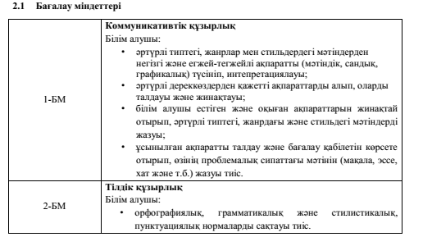

Slide 17
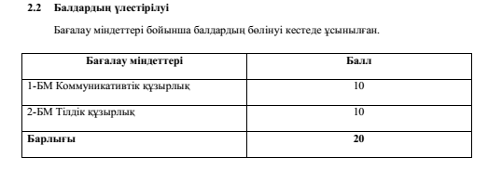

Slide 18
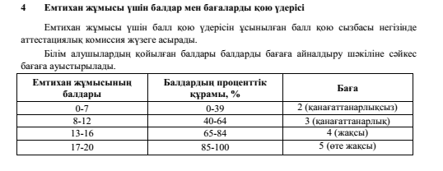

Slide 19
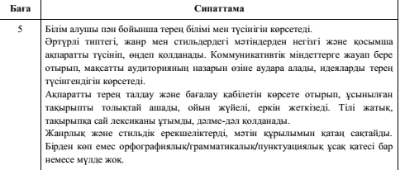
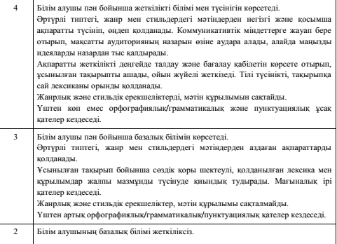

Slide 20
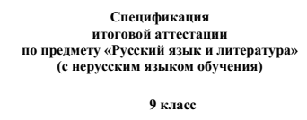
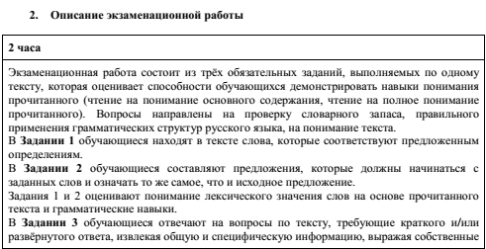

Slide 21
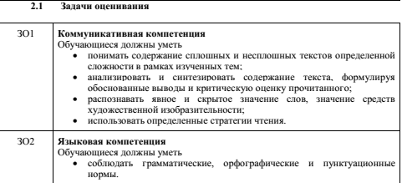

Slide 22
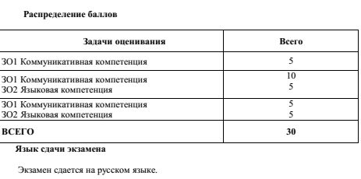

Slide 23
ФОРМАТ ИТОГОВОЙ АТТЕСТАЦИИ ВЫПУСКНИКОВ ЗА КУРС ОБЩЕГО СРЕДНЕГО ОБРАЗОВАНИЯ 2020-2021
№ | Предметы | Форма проведения | Время | Спецификация
Обязательный
1 | Родной язык (язык обучения) | Письменный(эссе) | 3 часа | Для написания эссе выпускникам предлагается выбрать одну тему. Содержание эссе должно содержать 250-300 слов. В эссе необходимо определить главную мысль, сформулировать проблему, написать аргументы, использовать языковые средства и приемы языка, сформулировать общий вывод и сделать резюме
2 | Алгебра и начала анализа | письменный (контрольная работа) | 5 часов | Контрольная работа состоит из 5 заданий для общественно-гуманитарного направления, 6 заданий для естественно-математического направления и для школ с углубленным изучением математики, направленных на выявление степени усвоения математических фактов, понятий и приемов, умение решать прикладные и логические задачи
3 | История Казахстана | тестирование | 80 минут | Тест состоит из 18 заданий: 10 тестовых заданий с выбором одного правильного ответа, 5 тестовых заданий с выбором одного правильного ответа к одному контексту, 3 тестовых заданий открытой формы.
4 | Казахский язык для школ с русским, языком обучения, русский язык для школ с казахским языком обучения | тестирование | 80 минут | Тест состоит из 18 тестовых заданий по двум блокам: Аудирование (2 текста: 5 тестовых заданий к каждому тексту с выбором одного правильного ответа); Чтение (2 текста: 1 текст с 5 тестовыми заданиями с выбором одного правильного ответа, 1 текст с 3 тестовыми заданиями открытой формы).

Slide 24
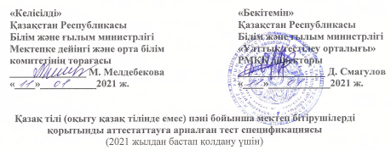
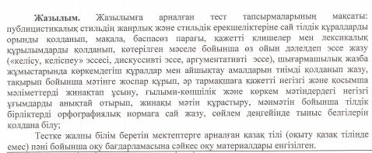
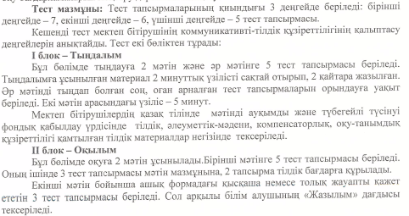

Slide 25
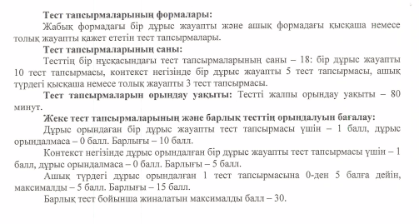

Slide 26
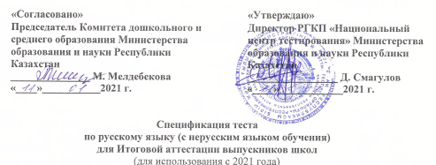
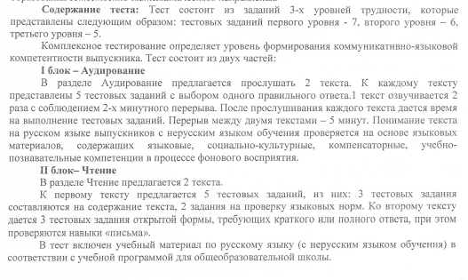

Slide 27
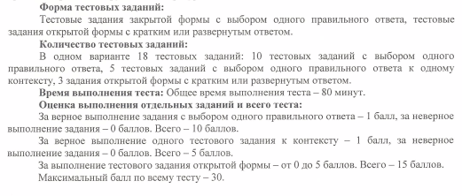

Slide 28
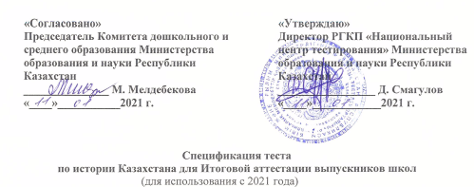
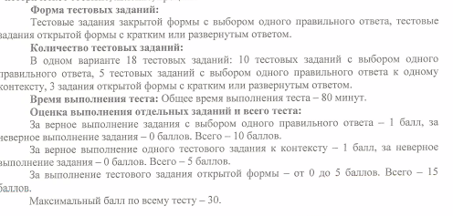

Slide 29
Облыстардың, Нұр-Сұлтан, Алматы және Шымкент қалаларының білім басқармаларына
Республикалық білім беру ұйымдарына
Қазақстан Республикасы Білім және ғылым министрлігі (бұдан әрі - Министрлік) 2021 жылы 9 (10) және 11 (12) сыныптарды бітірушілерге қорытынды аттестаттауды ұйымдастыру туралы төмендегіні хабарлайды.
9 (10) және 11 (12)-сыныптарды бітірушілер 2021 жылы бірінші рет жаңартылған білім беру мазмұны бойынша қорытынды аттестаттаудан өтеді деп күтілуде (карантиндік шектеулерге байланысты Қорытынды аттестаттау 2020 жылы өткізілмеді).
Қорытынды аттестаттау «Орта, техникалық және кәсіптік, орта білімнен кейінгі білім беру ұйымдары үшін білім алушылардың үлгеріміне ағымдағы бақылауды, оларды аралық және қорытынды аттестаттауды өткізудің үлгілік қағидаларын бекіту туралы» Қазақстан Республикасы Білім және ғылым министрінің 2008 жылғы 18 наурыздағы № 125 бұйрығына (бұдан әрі - № 125 бұйрық) сәйкес жүргізіледі (2019 жылғы 26 қарашадағы № 509 бұйрықпен өзгерістер енгізілген).
№ 125 бұйрықтың 75-тармағына сәйкес жылсайын 1 ақпанға дейін білім беру ұйымдарының, білім бөлімдерінің және білім басқармаларының жанынан Қорытынды аттестаттауды ұйымдастыру жөніндегі Комиссиялар (бұдан әрі - комиссия) құрылуы қажет. Комиссия мүшелері білім алушылар, педагогтер мен ата-аналар үшін қорытынды аттестаттау өткізу мәселелері бойынша түсіндіру жұмыстарын жүргізеді.
9 (10) сынып білім алушылары үшін емтихан жұмыстарының материалдарын облыстардың, Нұр-Сұлтан, Алматы және Шымкент қалаларының білім басқармалары (бұдан әрі – білім басқармалары), республикалық мектептердің 9 (10) сынып білім алушылары және мектептердің 11 (12) сынып білім алушылары үшін емтихан жұмыстарының материалдарын Министрлік дайындайды және жеткізеді.
«Алтын белгі» белгісіне үміткерлердің жазбаша емтихан жұмыстарын облыстық білім басқармасы, республикалық мектептердікін Министрлік жанынан құрылған комиссия тексереді.
9 сыныптарда қорытынды аттестаттауды ұйымдастыру алгоритімін және «Алтын белгі» белгісіне үміткерлердің жазбаша емтихан жұмыстарын тексеру бойынша нұсқаулықты, сонымен қатар емтихан материалдарын дайындаған және жеткізетін мамандармен Құпия ақпаратты таратпау туралы келісім жасау нысанын жұмыс барысында пайдалану үшін жолдаймыз.
Білім басқармалары қоса берілген материалдарды және осы хабарламаны барлық орта білім беру ұйымдарына жеткізуді және Қорытынды аттестаттауды өткізу жұмыстарын сапалы ұйымдастыруды қатаң бақылауға алуды сұраймыз.
Қосымша: 17 бет.
Вице-министр Ш. Каринова

Slide 30
Инструкция
по проверке письменных экзаменционных работ претендентов на аттестат об общем среднем образовании «Алтын белгі» и Знака «Алтын белгі»
На основании приказа Министра образования и науки Республики Казахстан от 18 марта 2008 года № 125 «Об утверждении Типовых правил проведения текущего контроля успеваемости, промежуточной и итоговой аттестации обучающихся для организаций среднего, технического и профессионального, послесреднего образования» (внесены изменения приказом № 509 от 26 ноября 2019 года) в каждой организации образования, при отделах образования и управлениях образования до 1 февраля создается специальные Комиисия по проведению итоговой аттестации (далее - Комиссия).

Slide 31
Инструкция по проверке письменных экзаменционных работ претендентов на аттестат об общем среднем образовании «Алтын белгі» и Знака «Алтын белгі»
ФУНКЦИИ секретаря Комиссии, созданной при организации образования
после экзамена собирает письменные работы претендентов на Знак «Алтын белгі»
вкладывает их в конверты, подписанные членами Комиссии
подшивает
в тот же день доставляет председателю Комиссии, созданной при отделе образования
передает по акту приема-передачи.

Slide 32
ФУНКЦИИ секретаря Комиссии, созданной при отделе образования:
собирает работы всех претендентов (без вскрытия конвертов),
помещает их в ящики, подписанные членами Комиссии
упаковывает и доставляет в день проведения экзамена или на следующий день до 13.00 часов (в зависимости от расстояния до областного центра) председателю Комиссии, созданной при управлении образования
передает по акту приема-передачи

Slide 33
ФУНКЦИИ областной комиссии
Письменные работы претендентов проверяются Комиссией, созданной при управлении образования, в день получения работ (экзаменационные работы претендентов, принятых из близлежащих городов/районов) или на следующий день.
В состав Комиссии, созданной при управлении образования, входят:
квалифицированные, опытные педагоги-предметники (за исключением других членов), по которым проводятся письменные экзамены
число педагогов-предметников в составе комиссии зависит от количества всех претендентов (на 10-15 претендентов один учитель-предметник)
о дате, месте и времени проведения проверки работ претендентов члены Комиссии оповещаются заранее.

Slide 34
Требования к проверке
Педагогу-предметнику не разрешается участвовать в проверке работ претендентов своей школы, своего района.
Для обеспечения качественной, эффективной и безопасной работы членов Комиссии в школе предоставляется необходимое количество кабинетов, организуется дежурство в рекреациях. Работа Комиссии проходит в одном здании (в одной школе).
Педагог, проверяющий работу претендента, оценивает письменную экзаменационную работу и пишет рецензию к ней.
Работы претендентов рассматривается на общем заседании членов Комиссии в тот же день после проверки. Письменные работы претендентов каждой школы помещаются в один конверт и прошиваются, составляются протоколы. Письменные работы кандидатов каждого района/города помещаются в один ящик, упаковываются.
Работы претендентов в течение двух дней после проверки доставляются до организаций образования.

Slide 35
Отчет об итогах проверок письменных работ претендентов в Министерство образования и науки РК
Итоги проверки письменных экзаменационных работ претендентов
на Знак «Алтын белгі» по предмету ________________
по _____________ области/города
Наименования района/города | Всего количество претендентов, в том числе по языкам обучения |  |  | Количество претендентов, получивших оценку «5», в том числе по языкам обучения |  |  | Количество претендентов, получивших оценку «4», в том числе по языкам обучения |  |  | Количество претендентов получивших оценку «3», в том числе по языкам обучения
 | каз. | рус. | другие | каз. | рус. | другие | каз. | рус. | другие | каз. | рус. | другие
ИТОГО по области

Slide 37
НАРУШЕНИЯ ПРАВИЛ ПРОВЕДЕНИЯ НКТ (за период с 1 по 23 февраля 2021 г.)
Наименование района города | Количество педагогов, нарушивших НКТ | Количество педагогов, к которым приняты меры | Принятые меры
 |  |  | замечания | выговор | строгий выговор
г.Аксу | 2 | 2 | 2
г.Павлодар | 10 | 10 | 10
г.Экибастуз | 2 | 2 | 2
Баянаульский | 2 | 2 | 2
Железинский | 1 | 1 |  |  | 1
Павлодарский | 1 | 1 |  | 1
Теренкольский | 1 | 1 | 1
Щербактинский | 1 | 1 | 1
Наименование района города | Количество педагогов, нарушивших НКТ | Количество педагогов, | Принятые меры
 |  | к которым приняты меры | замечания | выговор | строгий выговор
Аксу | 2 | 2 | 2
Павлодар | 10 | 10 | 10
Экибастуз | 2 | 2 | 2
Баянаульский | 2 | 2 | 2
Железинский | 1 | 1 |  |  | 1
Павлодарский | 1 | 1 |  | 1
Теренкольский | 1 | 1 | 1
Щербактинский | 1 | 1 | 1

Slide 38
СПАСИБО
ЗА ВНИМАНИЕ!

